Slide 1
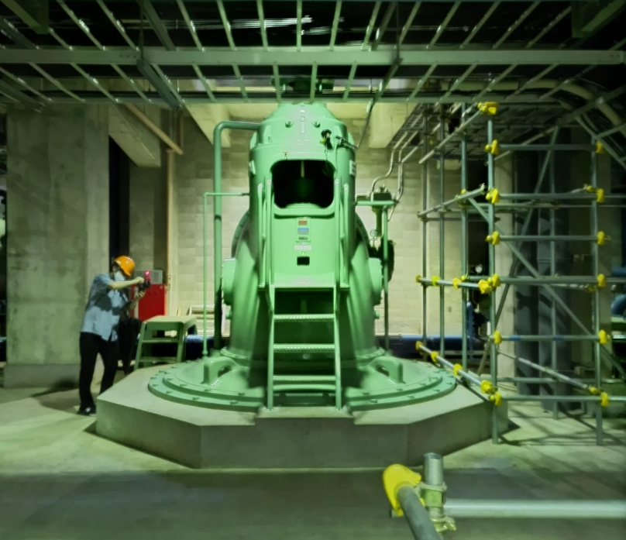
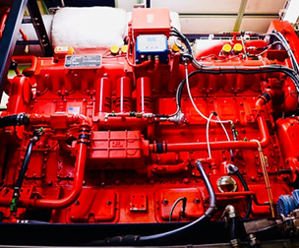
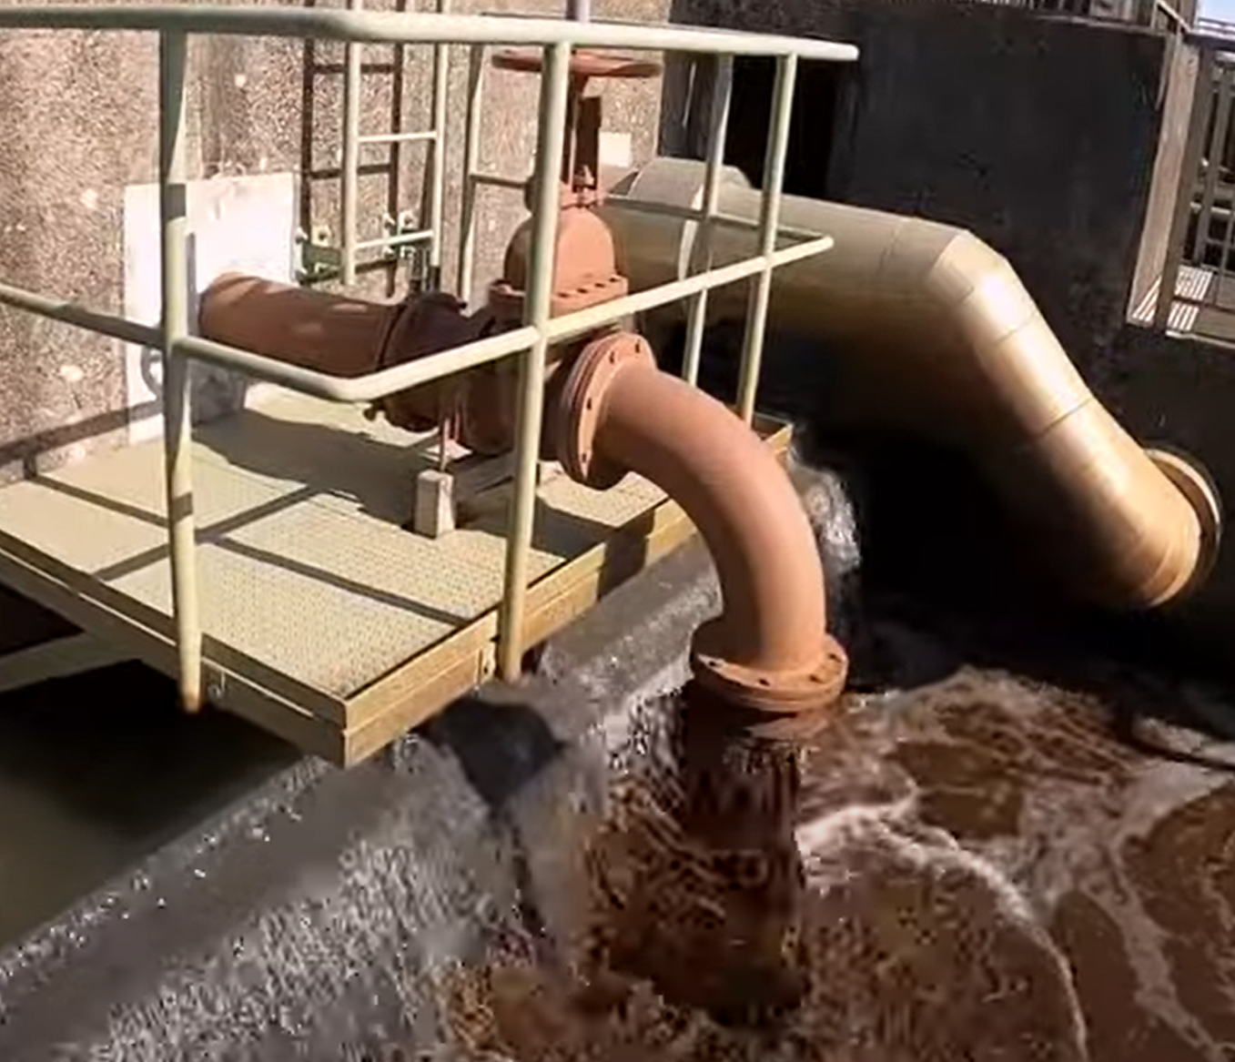
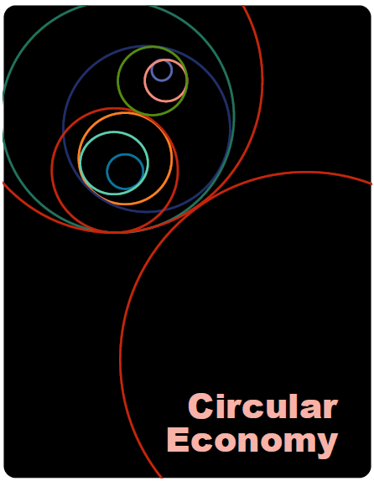
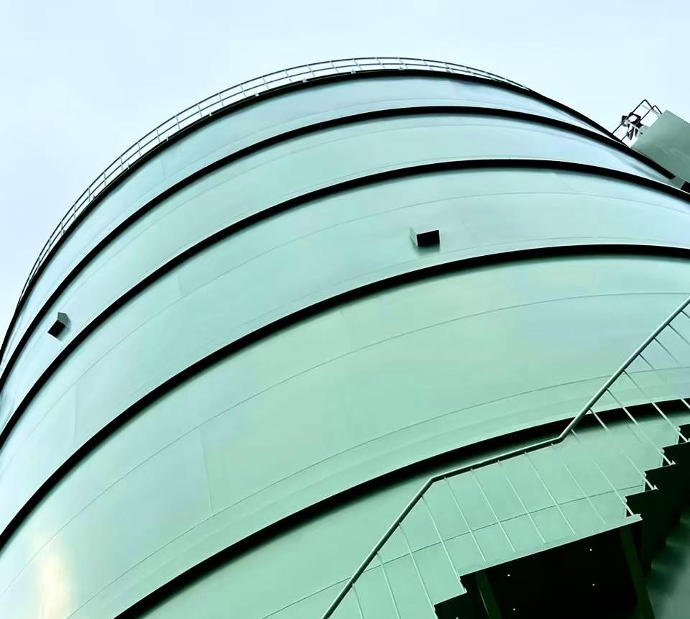
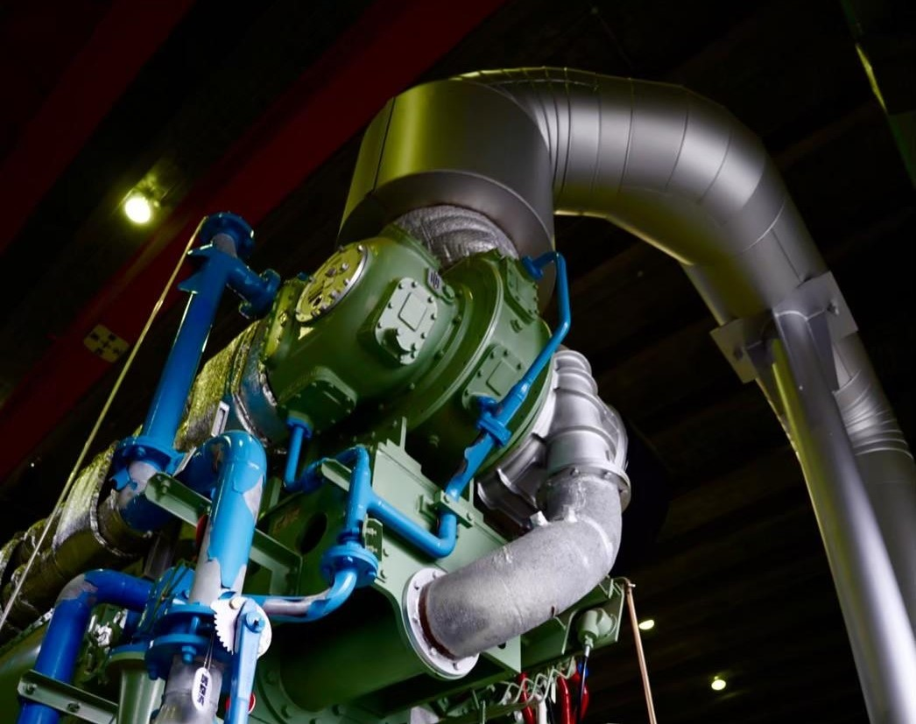
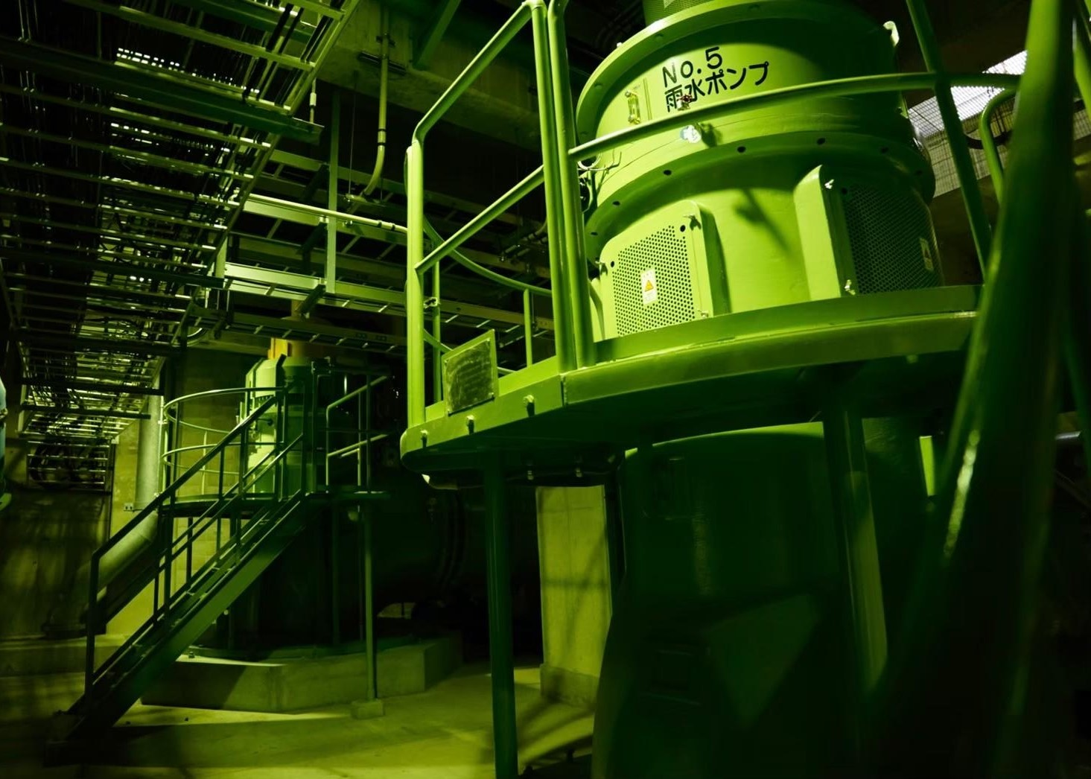
6.1
今日のプレゼンNO.
Water flowing
Underground
下水道とは？
下水道はあまりにも当たり前で意識すらしない存在
排出した汚水を微生物が分解消費して『水』と『汚泥』に
『水』は自然へ、汚泥は発酵『肥料』と『メタンガス』に
だから、広報しても興味がわかない
Proposal-0001
Proposal-0001
_{JP. Circular economy水deck}
©NLEED G-Seminar
Notes:
これから発表を始めます。お願いします。
下水道を広報するにはどうしたらいいのでしょうか？私たちにとって下水道は、あまりにも当たり前で意識すらしない存在。だって家のトイレは水洗で匂いもないし、ドブ川の臭いもない。だから広報してもなかなか興味を持ってもらえないんです。
しかし、下水道事業をきちんと考えると興味が湧いてきます。人間が排出した汚水を、微生物が分解消費し、処理された水は自然のもとへ戻り汚泥は発酵を経て肥料になります。また発酵の過程で生じたメタンはエネルギーとして再活用されています。

Slide 2
Water flowing
Underground
下水道とは？
Circular economy
循環経済(循環する社会の仕組み)
Proposal-0001
Proposal-0002
_{JP. Circular economy水deck}
©NLEED G-Seminar
Notes:
こんな風にグルグルグルグル循環する廃棄物のない社会。この仕組みをサーキュラーエコノミーといい、下水道事業はそれをわかりやすく体現しています。また、循環を利用して地球温暖化を解決するのもサーキュラーエコノミーです。

Slide 3
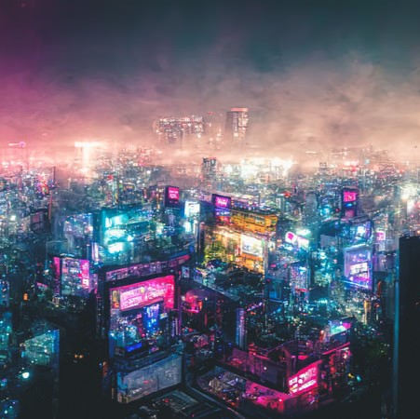
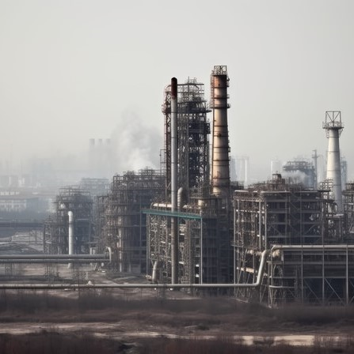
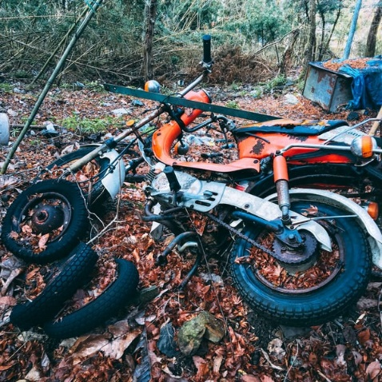
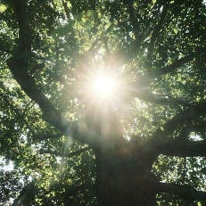
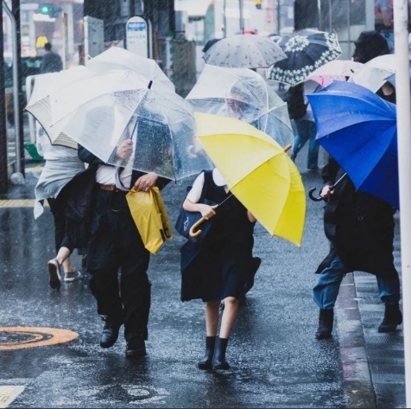
Circular
Economy
新潟で感じる地球温暖化
2023年8月の猛暑日24日・平均気温30.4℃で過去最高
真冬なのに2024年2月18日の最高気温18.0℃で過去最高
これが私たちの関心ごと
Proposal-0001
Proposal-0003
_{JP. Circular economy水deck}
©NLEED G-Seminar
Notes:
例えば新潟県では、昨年の8月に２４日も猛暑日に見舞われ、平均気温は３０.４度に達しました。また、２月には最高気温１８度と過去最高を更新しました。これらが私たちの関心ごとです。

Slide 4
Circular
Economy
6.1%
サーキュラーエコノミー認知度
Proposal-0001
Proposal-0004
_{JP. Circular economy水deck}
©NLEED G-Seminar
Notes:
しかし、それを解決するサーキュラーエコノミーの認知度はたった6.1％。少なすぎる。それを知らせる広報には意義があります。

Slide 5
Circular
Economy
若者の関心事につながるサーキュラーエコノミーの教育として下水道を広報する
下水道の広報は下水道を広報してはいけない
Proposal-0001
Proposal-0005
_{JP. Circular economy水deck}
©NLEED G-Seminar
Notes:
また下水道自体に興味を持つ人も少ないです。若者の関心事につながるサーキュラーエコノミーの教育として下水道を広報する。つまり『下水道の広報は下水道を広報してはいけない』『下水道はモチーフ』これが私たちなりの答えです。

Slide 6
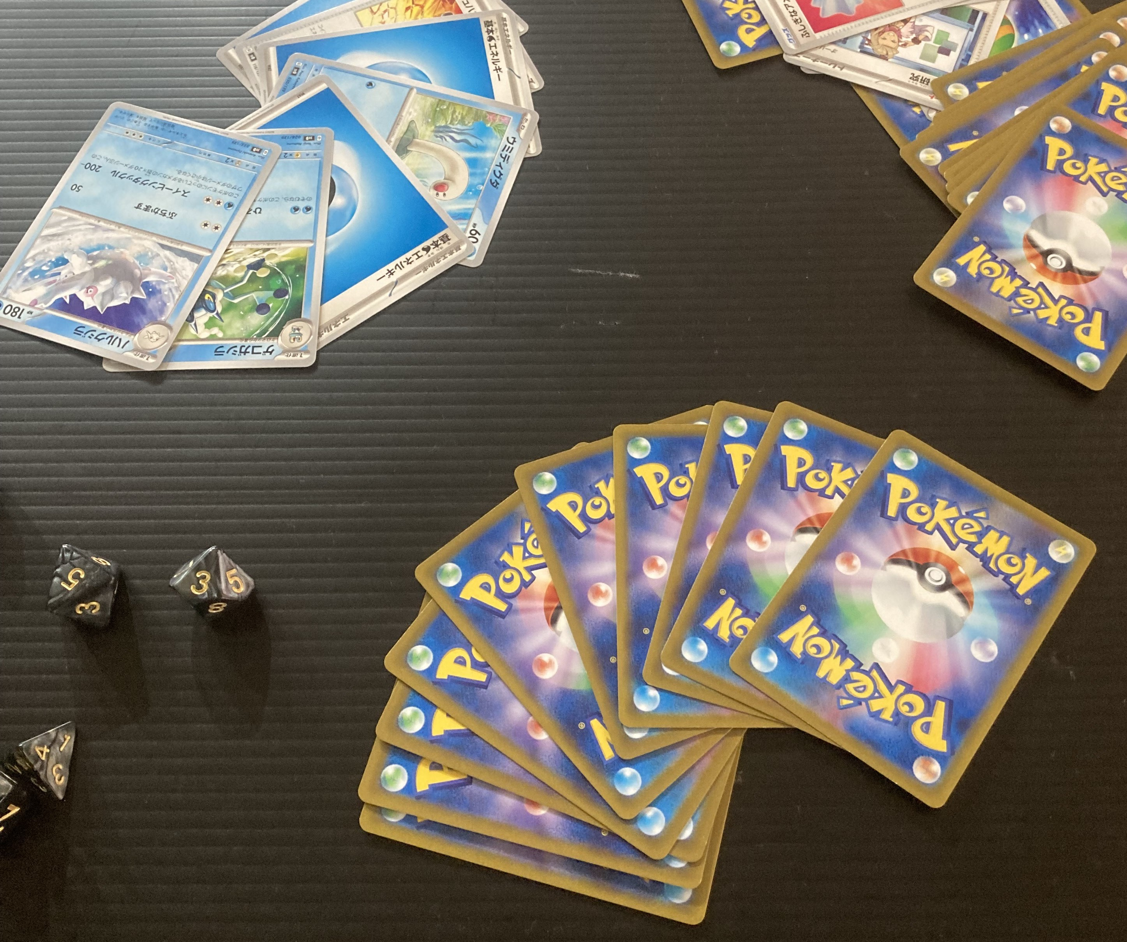
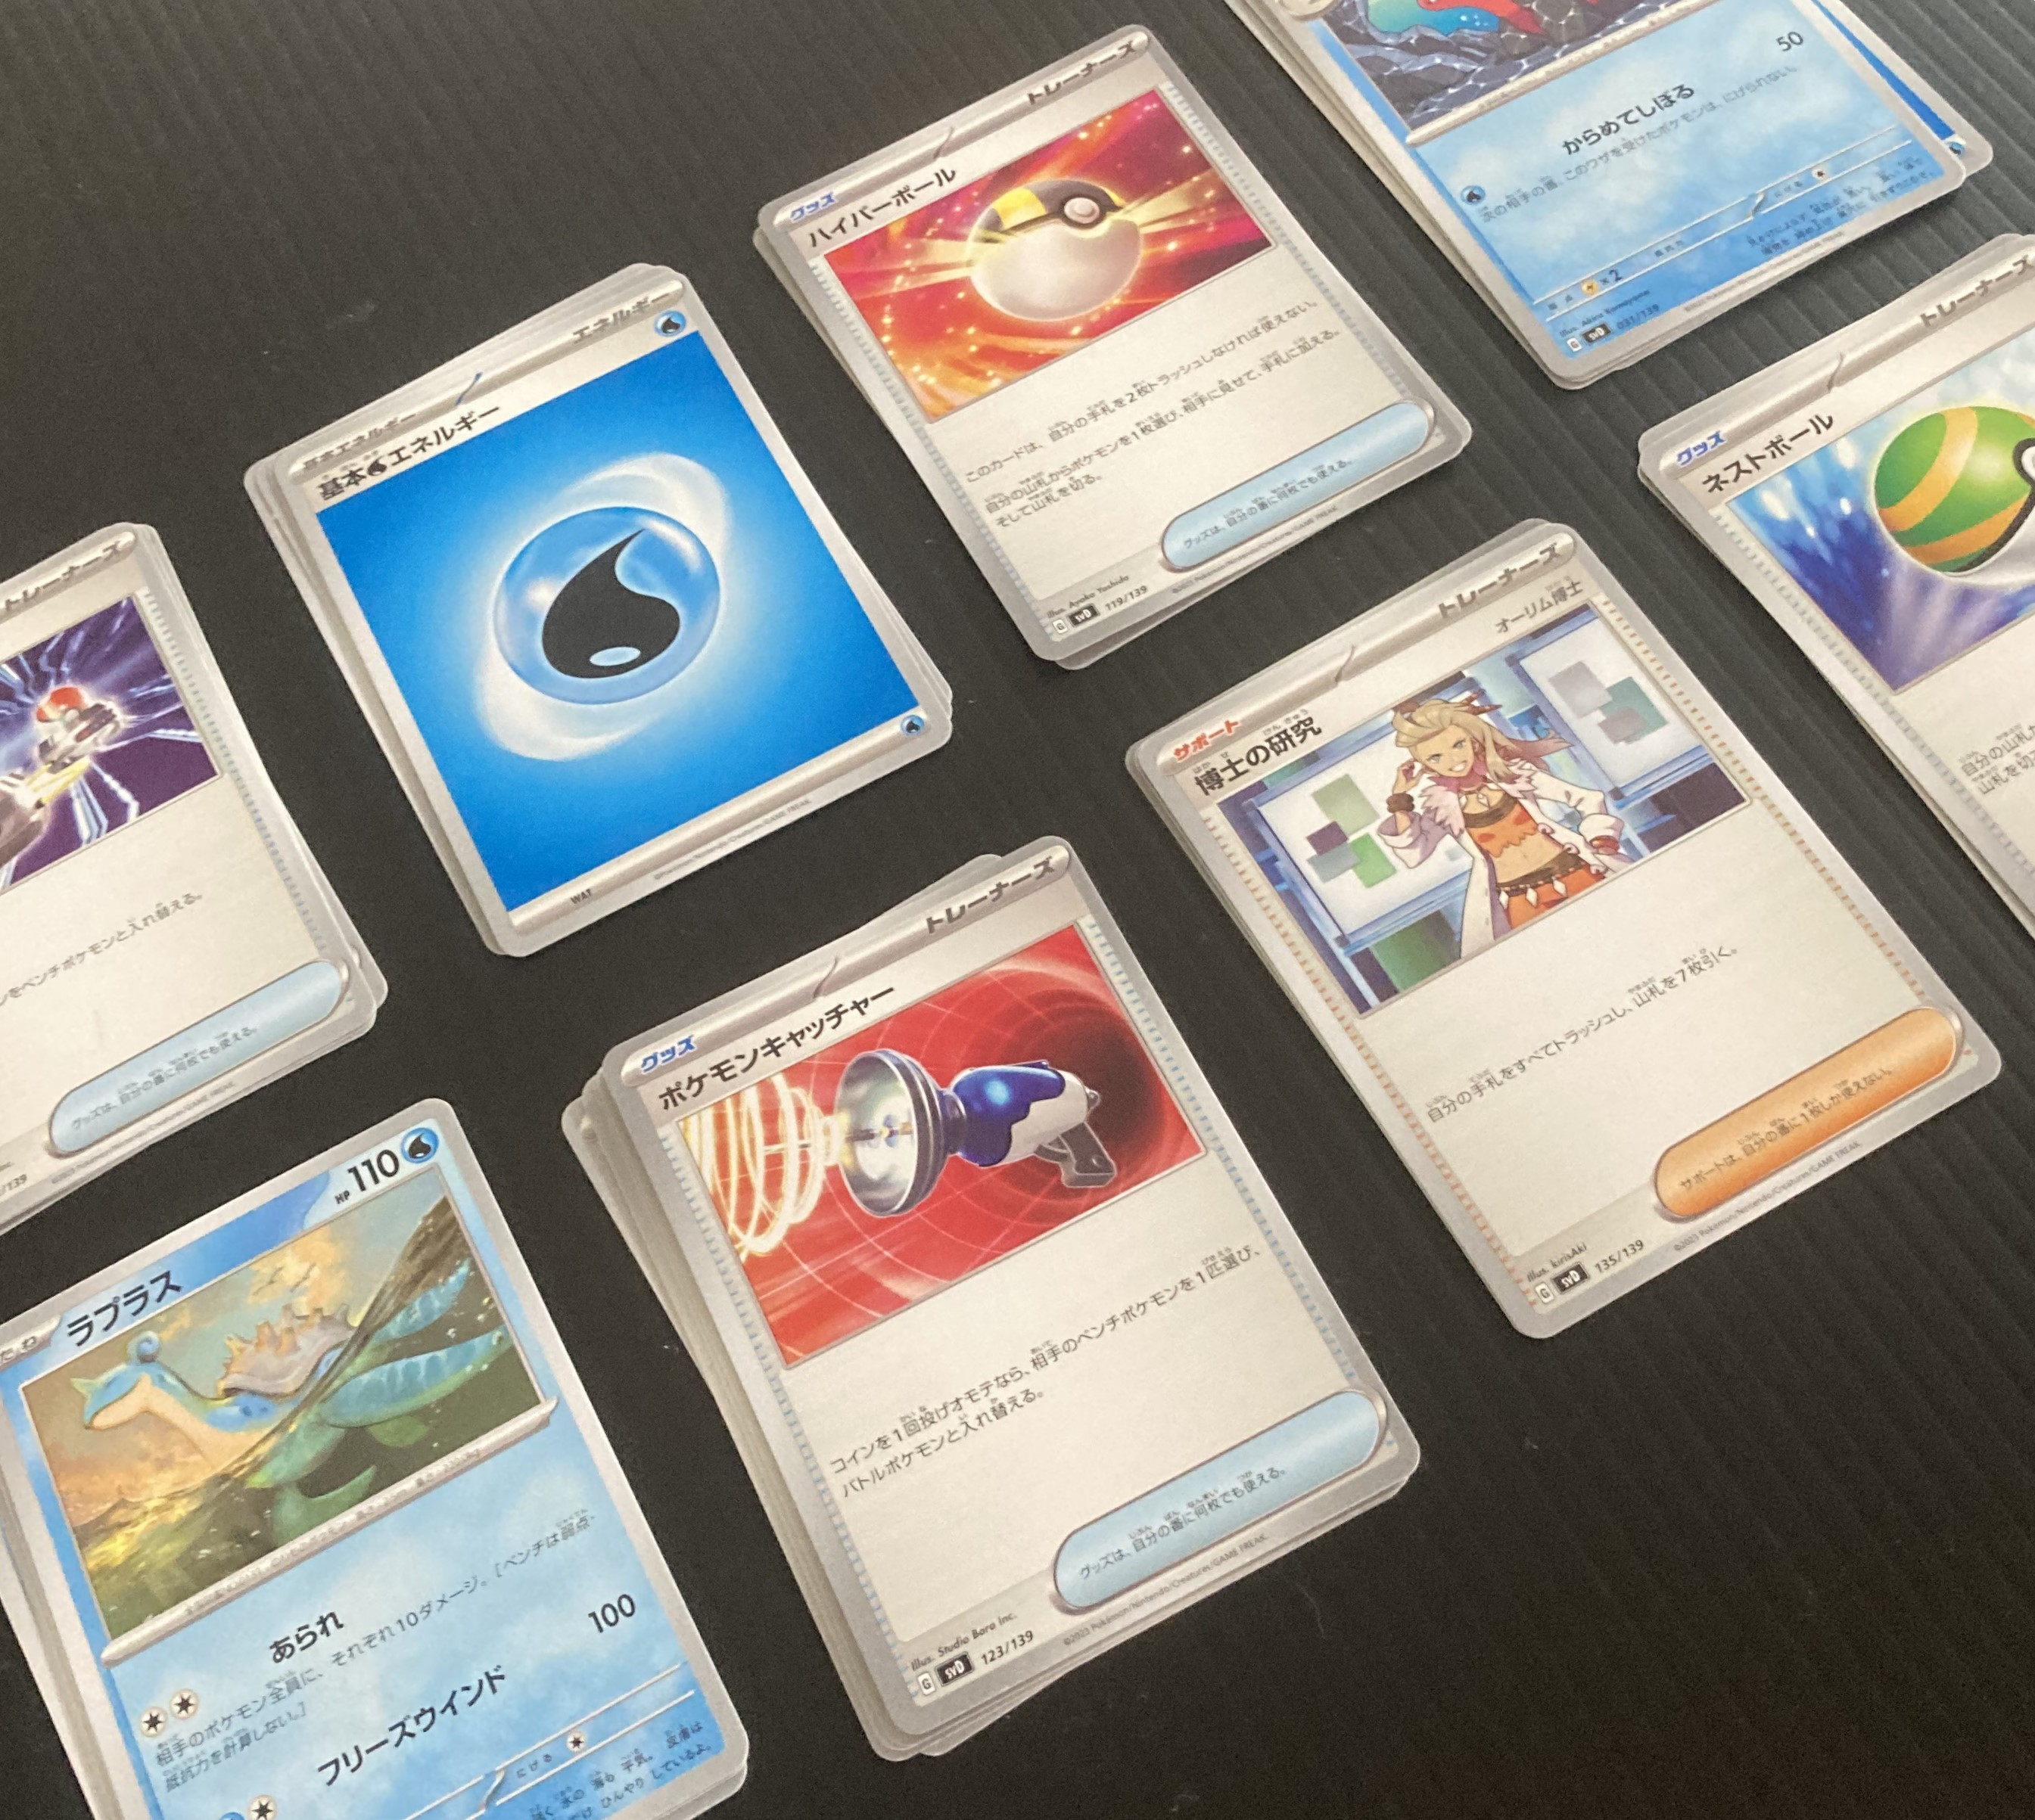
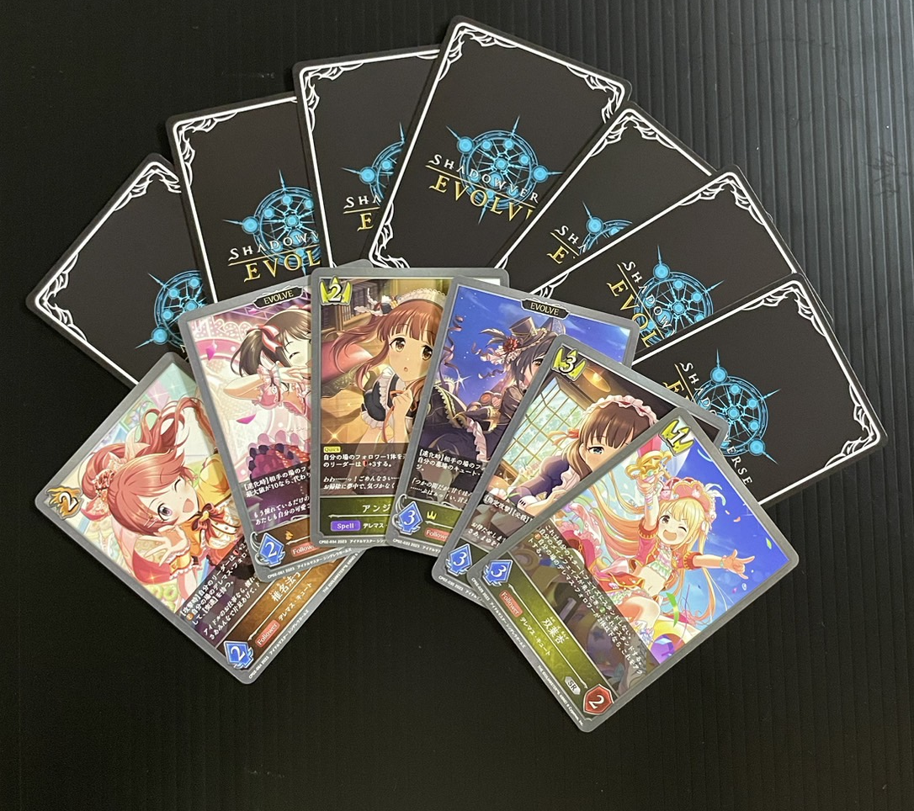
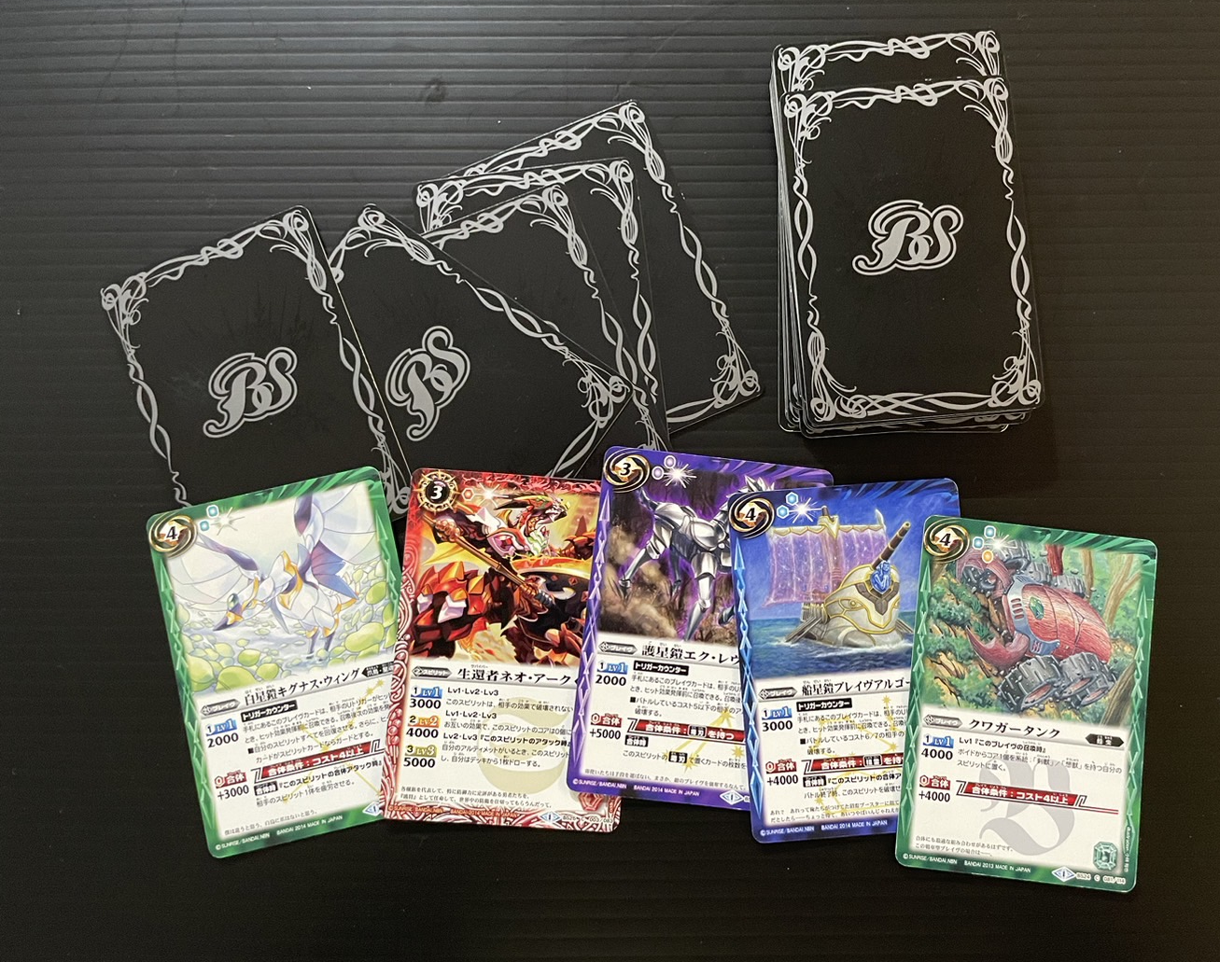
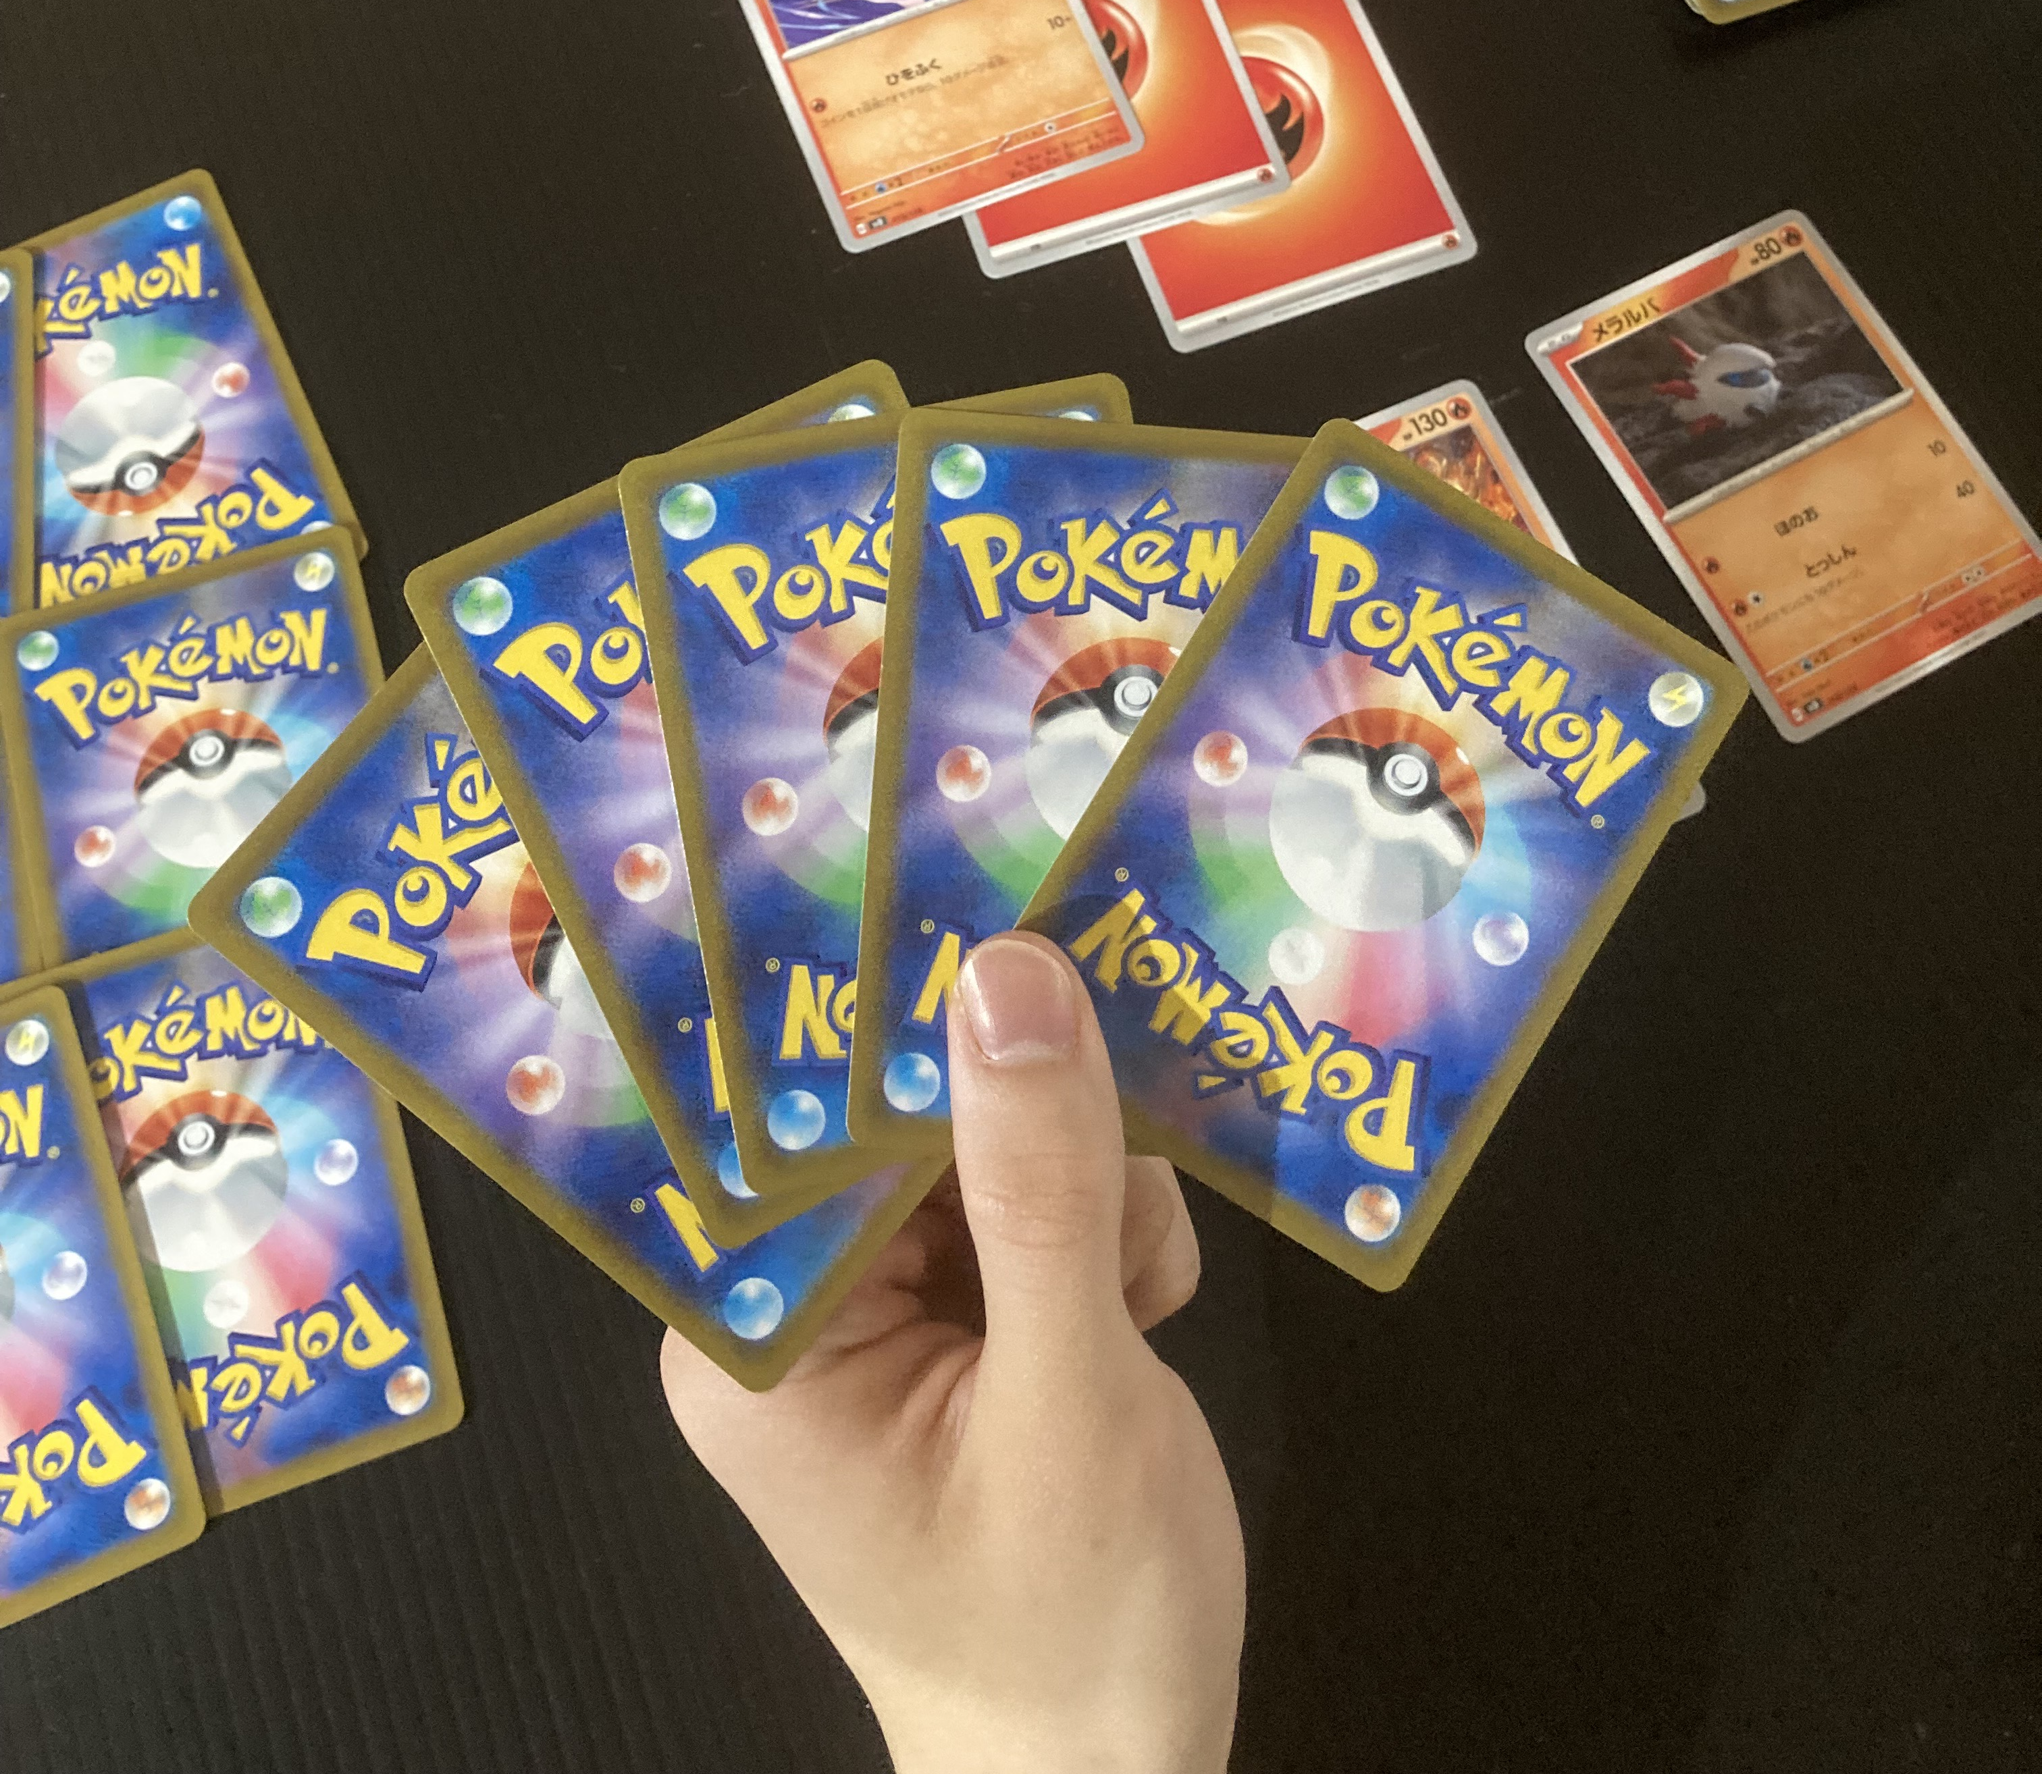
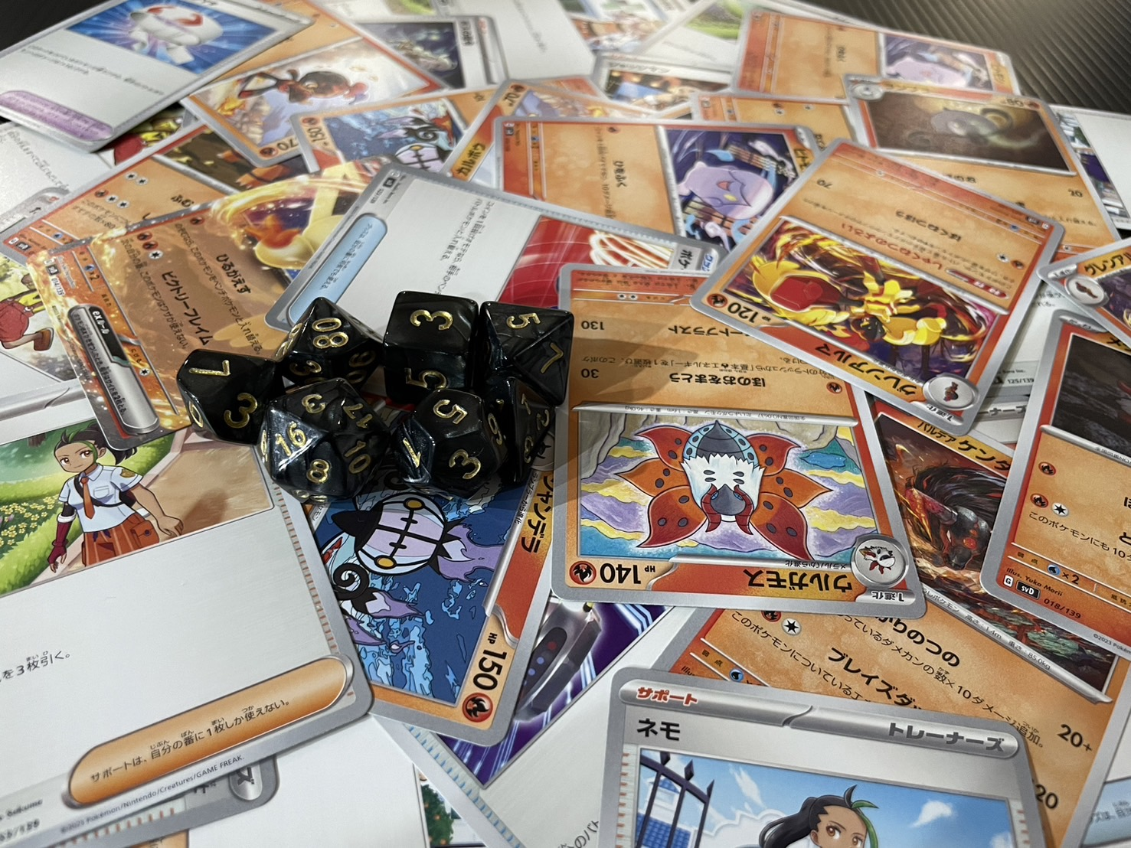
TCG Trading
Card Game
Pokémon Yu-Gi-Oh! DUELMASTERS
ポケモン
遊戯王
デュエルマスターズ
etc.
Proposal-0001
Proposal-0006
_{JP. Circular economy水deck}
©NLEED G-Seminar
Notes:
ここ数年教育ツールとしてトレーディングカードゲームが注目されています。
ポケモンカードゲームや遊戯王、デュエルマスターズなどを昔遊んだ世代が戻り、その子供たちにも派生してきています。

Slide 7
TCG Trading
Card Game
トレーディングカードゲーム市場
2019年
2022年
1255億円
2349億円
Proposal-0001
Proposal-0007
_{JP. Circular economy水deck}
©NLEED G-Seminar
Notes:
そのため、トレーディングカードゲーム市場は、拡大の一途をたどっています。また、親世代は子供に戦略的思考を学ばせる教育ツールとしてカードゲームを利用し始めています。さらに、最近では、教育ツールに特化したトレーディングカードゲームも登場しており、楽しく学べる教育ツールとしての地位を獲得しつつあります。

Slide 8
TCG Trading
Card Game
Proposal-0001
Proposal-0008
_{JP. Circular economy水deck}
©NLEED G-Seminar
Notes:
興味のあるサーキュラーエコノミーを、楽しくトレーディングカードゲームで、下水道をモチーフにサクサクと、学ぶことができます。それが自分ごと化に繋がり、考えを生み、本当の知識となると考えます。

Slide 9
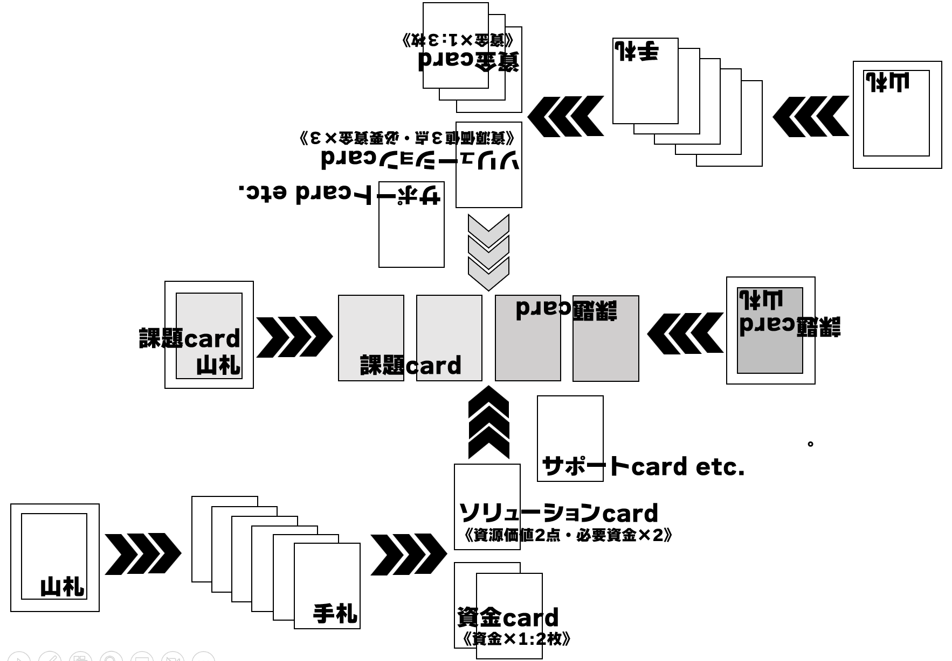
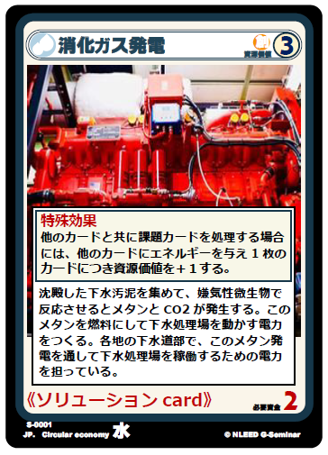
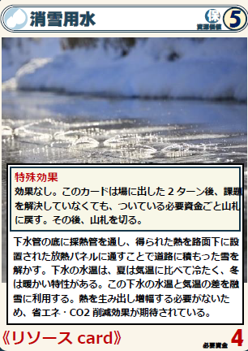
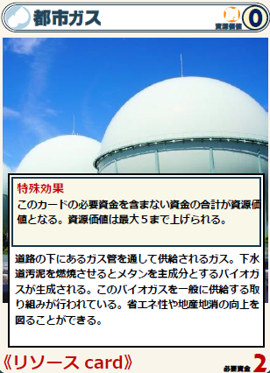
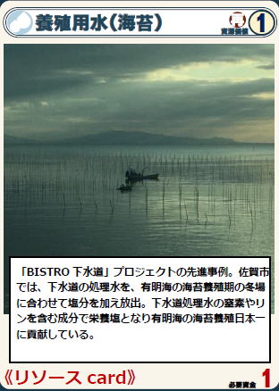
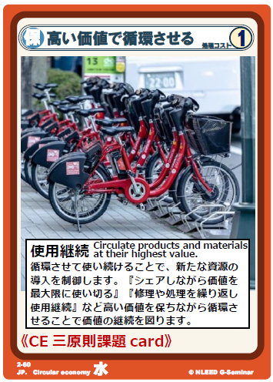
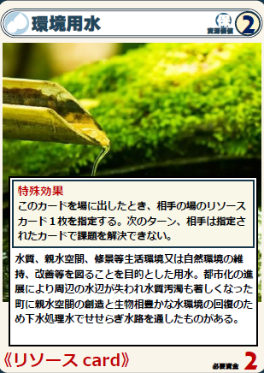
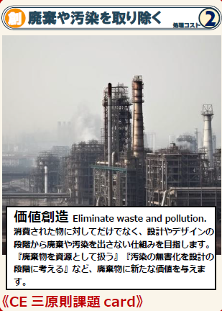
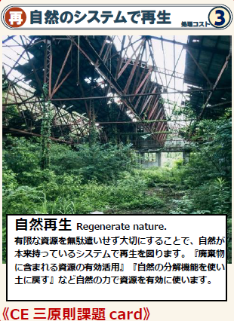
リソース
リソース
《リソースcard》
Circular economy 水Deck
Proposal-0001
Proposal-0009
_{JP. Circular economy水deck}
©NLEED G-Seminar
Notes:
そこで実際にカードゲームを作ってみました！これは場にある課題カードを必要資金をつけたリソースカードで解決するゲームです。

Slide 10
三原則
リソース
再生
自然のシステムで再生
創造
廃棄物を資源として扱う
リソース
保存
高い価値で循環させる
Circular economy 水Deck
Proposal-0001
Proposal-0010
_{JP. Circular economy水deck}
©NLEED G-Seminar
Notes:
「高い価値で循環させる」再生というサーキュラーエコノミー三原則の一つを、下水道熱を再利用する「消雪用水」というリソースカードで解決するというものです。また課題カードは、３つのカテゴリー「再生」「創造」「保存」があり、同じカテゴリーのリソースカードでしか解決することができません。

Slide 11
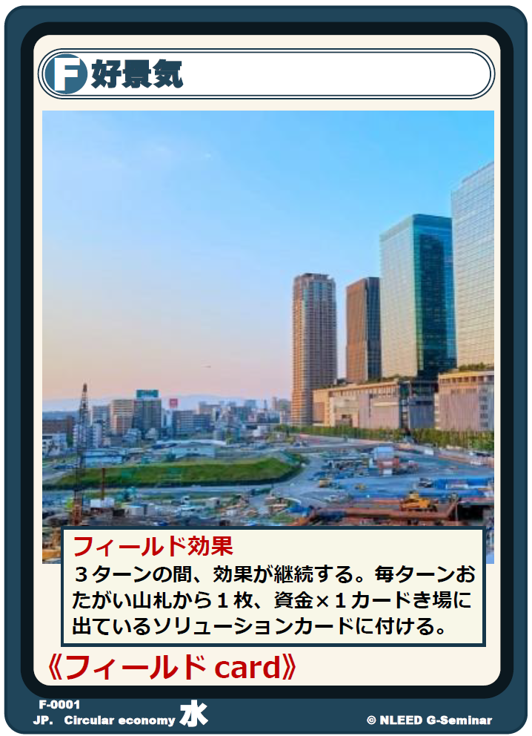
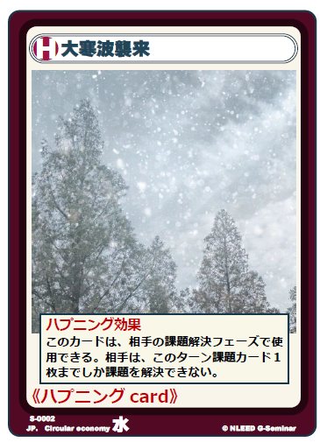
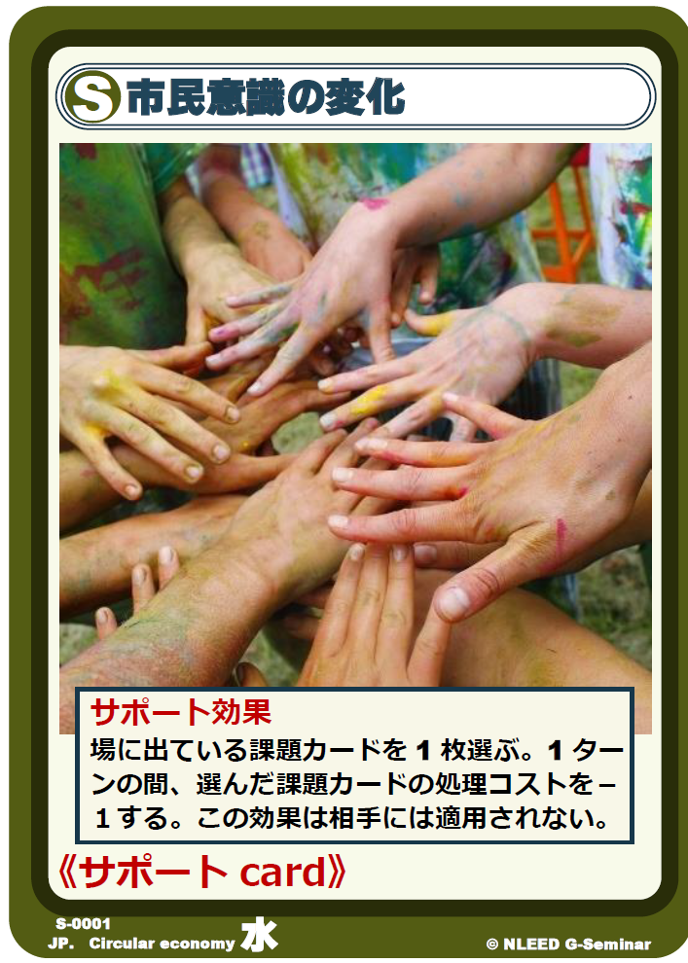
《リソースcard》
リソースcard
フィールドcard
ハプニングcard
裏面
サポートcard
資金card
課題card
下水道をモチーフにサーキュラーエコノミーを学ぶトレーディングカードゲーム
Circular economy 水Deck
Proposal-0001
Proposal-0011
_{JP. Circular economy水deck}
©NLEED G-Seminar
Notes:
リソースカードをより強力にするサポートカードや相手の課題解決を阻害してしまうハプニングカード、さらに、お互いの場に影響をあたえるフィールドカードでゲームの進行を左右し、ゲームを盛り上げます。
それでは、対戦終盤の様子をご覧ください。なお、課題カードを先に5枚取ったほうが勝利となります。

Slide 12
Notes:
動画に登場したリソースカードのように実際に使用されている設備の説明、下水や下水汚泥の活用事例の具体的な紹介を通し、ゲーム全体として資源が社会を循環する、サーキュラーエコノミーを体現化した内容になってます。

Slide 13
Ambition
《野望》
Circular economy 水Deck
Proposal-0001
Proposal-0013
_{JP. Circular economy水deck}
©NLEED G-Seminar
Notes:
現在、下水道をモチーフにした環境教育システム完成まで秒読みになっています。今後、このトレーディングカード使用し授業イベントを実施予定です。
そして、各自治体ならではのカードを作成し、全国の下水道部に浸透させたいと考えています。
さらに、モチーフを衣や食、都市鉱山など水平展開を行い、様々な視点でサーキュラーエコノミーを身近に理解することができれば、それが市民の意識改革につながると考えます。
結果、廃棄物のない社会をつくることが野望です。

Slide 14
Schedule
《予定》
Circular economy 水Deck
Proposal-0001
Proposal-0014
_{JP. Circular economy水deck}
©NLEED G-Seminar
Notes:
今年は新潟市内の様々な学校での授業を繰り返すこと、各自治体向けパッケージ提供を目指しています。
以上発表を終わります。ありがとうございました。

Slide 15
《リソースcard》
リソースcard
フィールドcard
ハプニングcard
裏面
サポートcard
資金card
課題card
下水道をモチーフにサーキュラーエコノミーを学ぶトレーディングカードゲーム
Circular economy 水Deck
Proposal-0001
Proposal-0015
_{JP. Circular economy水deck}
©NLEED G-Seminar

